Slide 1
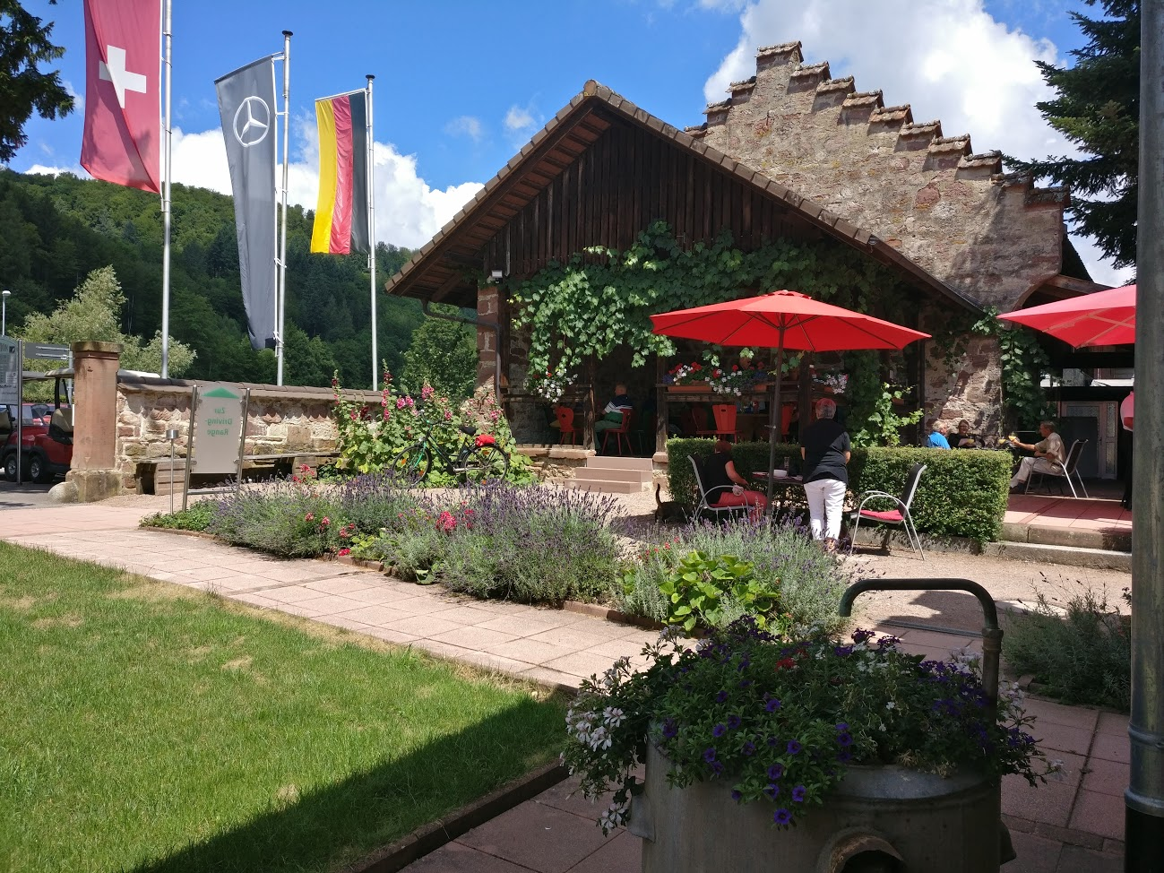
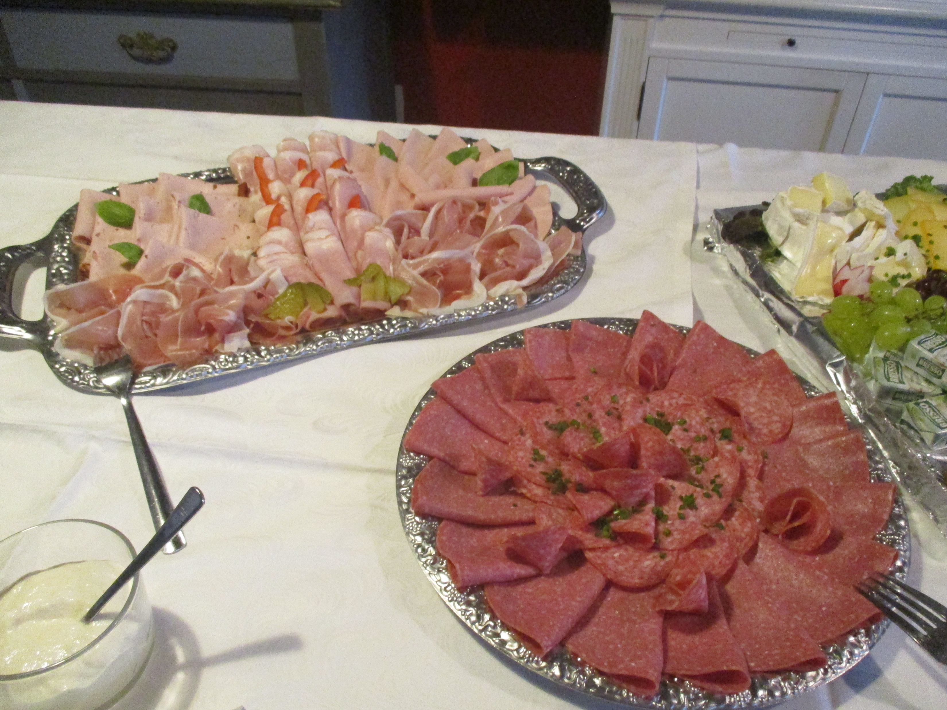
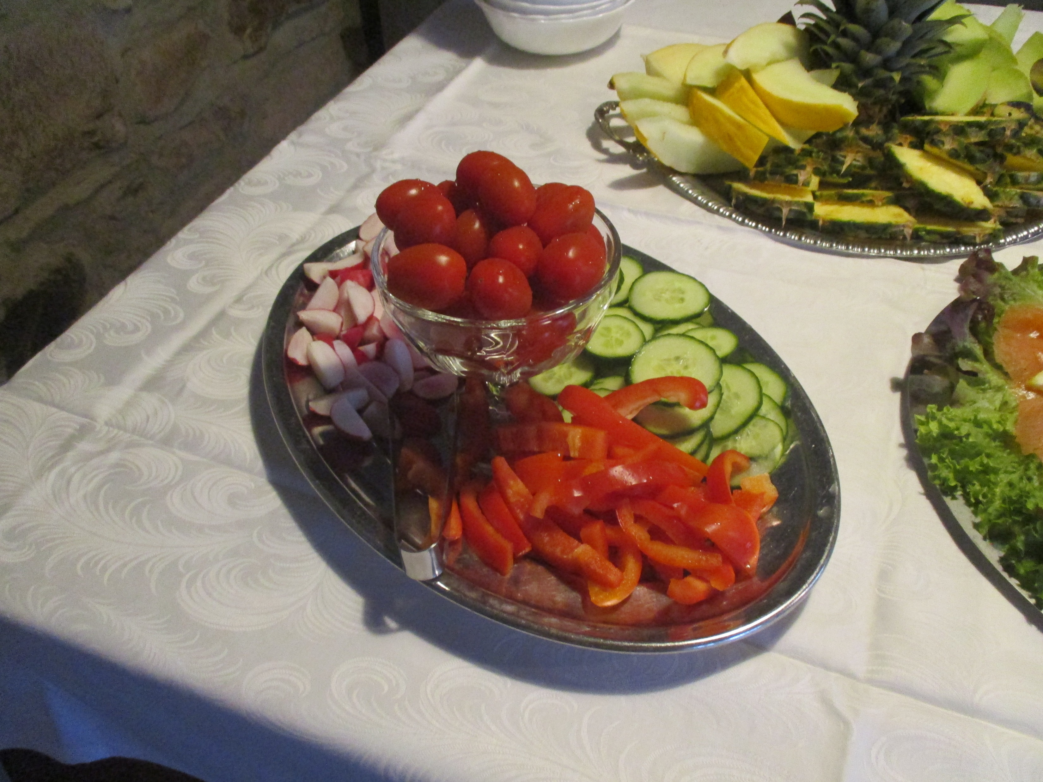
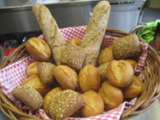
Frühstücksbuffet im Bistro & Café am Golfplatz
Sonntag, 18. September 2022
10:00 Uhr bis 12:00 Uhr
Wurst und Käse, Rührei od. gekochtes Ei, Rohkost und Obst, Marmeladen, Müsli, Brötchen/Brot und mehr ... 1 Glas Prosecco, 1 Glas Orangensaft 19,90 €
**** Getränke werden separat berechnet.
Reservierung bis Freitag, 16.09.2022; 12:00 Uhr
unter Telefon: 07622 / 67 47 613 oder
Mail: bistroundcafeamgolfplatz@gmail.com Adresse: Ehner-Fahrnau 12, 79650 Schopfheim

